Slide 1




第5章 直流斩波电路
5.1 基本斩波电路
5.2 复合斩波电路和多相多重斩波电路
本章小结
华东理工大学

Slide 2


第5章 直流斩波电路·引言
直流斩波电路（DC Chopper）
  将直流电变为另一固定电压或可调电压的直流电。
  也称为直流--直流变换器（DC/DC Converter）。
  一般指直接将直流电变为另一直流电，不包括直流—交流—直流。
电路种类
  6种基本斩波电路：降压斩波电路、升压斩波电路、 升降压斩波电路、Cuk斩波电路、Sepic斩波电路和Zeta斩波电路。
  复合斩波电路——不同结构基本斩波电路组合。
  多相多重斩波电路——相同结构基本斩波电路组合。

Slide 3
5.1 基本斩波电路
5.1.1 降压斩波电路
5.1.2 升压斩波电路
5.1.3 升降压斩波电路和Cuk斩波电路
5.1.4 Sepic斩波电路和Zeta斩波电路

Slide 4
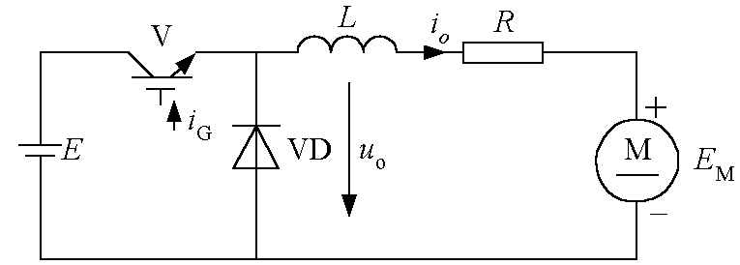
5.1.1 降压斩波电路
降压斩波电路（Buck Chopper)
全控型器件
若为晶闸管，须有辅助关断电路。
电路结构
负载出现的反电动势
续流二极管
典型用途之一是拖动直流电动机，也可带蓄电池负载。

Slide 5
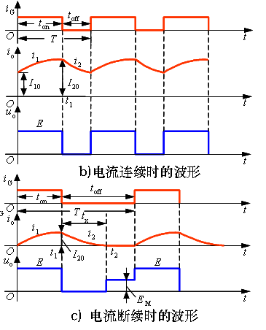
图5-1 降压斩波电路波形

Slide 6
5.1.1 降压斩波电路
工作原理
t=0时刻驱动V导通，电源E向负载供电，负载电压u_{o}=E，负载电流i_{o}按指数曲线上升。
t=t₁时控制V关断，二极管VD续流，负载电压u_{o}近似为零，负载电流呈指数曲线下降。
通常串接较大电感L使负载电流连续且脉动小。

Slide 7
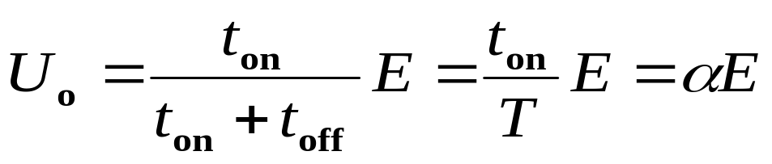
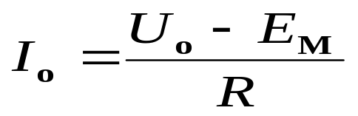
5.1.1 降压斩波电路
数量关系
电流连续
负载电压平均值：
（5-1）
t_{on}——V通的时间 t_{off}——V断的时间 α ——导通占空比
负载电流平均值：
（5-2）
电流断续，Uo被抬高，一般不希望出现。

Slide 8
5.1.1 降压斩波电路
此种方式应用最多
斩波电路三种控制方式
  T不变，变t_{on} —脉冲宽度调制（PWM）。
  t_{on}不变，变T —频率调制。
  t_{on}和T都可调，改变占空比—混合型。
第3章3.1节介绍过：电力电子电路的实质上是分时段线性电路的思想。
基于“分段线性”的思想，对降压斩波电路进行解析。
  分V处于通态和处于断态
  初始条件分电流连续和断续

Slide 9


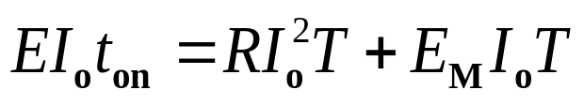
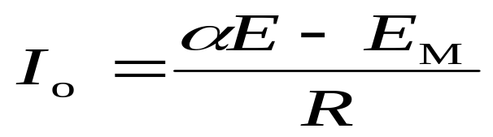
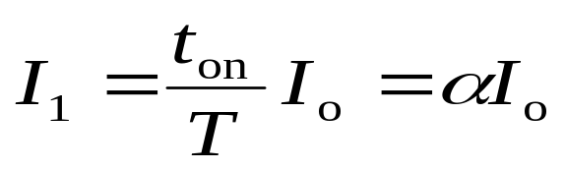
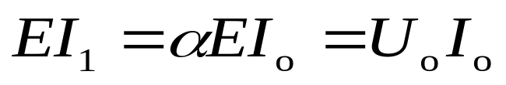
5.1.1 降压斩波电路
同样可以从能量传递关系出发进行的推导
  由于L为无穷大，故负载电流维持为I_{o}不变
  电源只在V处于通态时提供能量，为
  在整个周期T中，负载消耗的能量为
一周期中，忽略损耗，则电源提供的能量与负载消耗的能量相等。
输出功率等于输入功率，可将降压斩波器看作直流降压变压器。

Slide 10
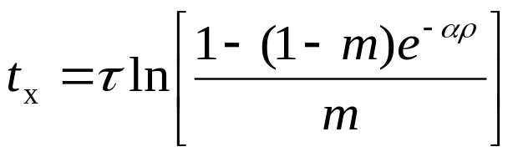
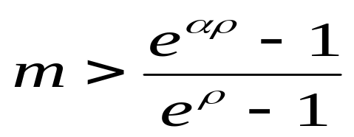
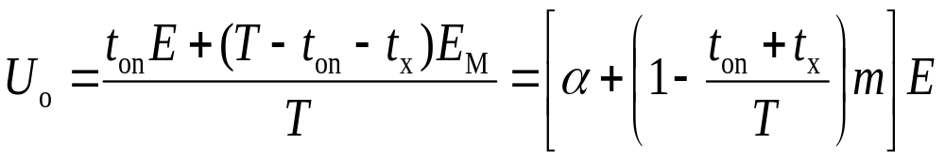
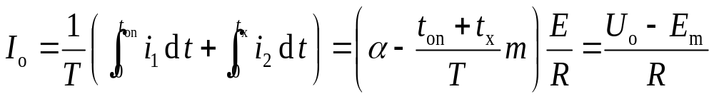
5.1.1 降压斩波电路
负载电流断续的情况：
式（5-6）
I₁₀=0，且t=t_{x}时，i₂=0
（5-16）
式（5-7）
t_{x}<t_{off}
电流断续的条件：
（5-17）
输出电压平均值为：
（5-18）
负载电流平均值为：
（5-19）

Slide 11
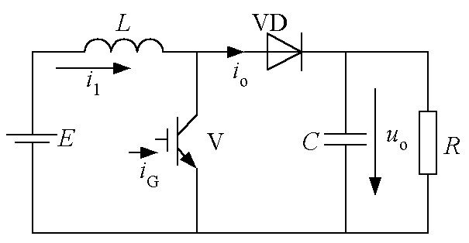
5.1.2 升压斩波电路
升压斩波电路（Boost Chopper）
1) 升压斩波电路的基本原理
储存电能
电路结构
保持输出电压

Slide 12
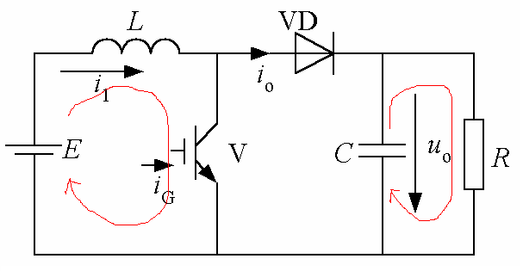
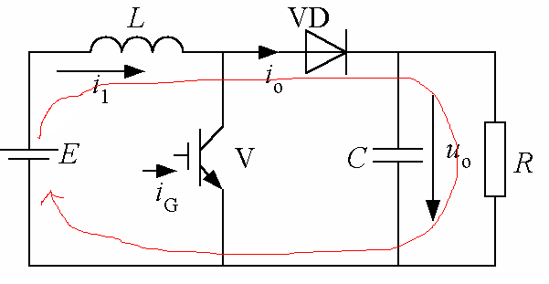
V开通：
iGE
V关断：
0
io
I1
0
图5-2 升压斩波电路及工组波形

Slide 13
5.1.2 升压斩波电路
工作原理
假设L和C值很大。
V处于通态时，电源E向电感L充电，电流恒定I₁，电容C向负载R供电，输出电压U_{o}恒定。
V处于断态时，电源E和电感L同时向电容C充电，并向负载提供能量。

Slide 14



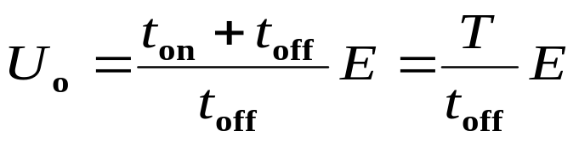
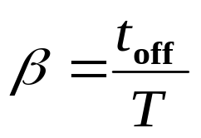
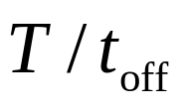
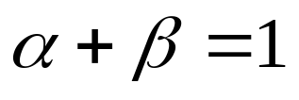
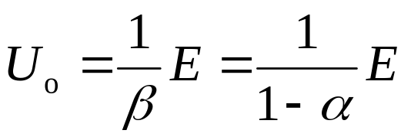
5.1.2 升压斩波电路
数量关系
  设V通态的时间为t_{on}，此阶段L上积蓄的能量为
  设V断态的时间为t_{off}，则此期间电感L释放能量为
  稳态时，一个周期T中L积蓄能量与释放能量相等：
  （5-20）
化简得：
（5-21）
T/t_{off}>1，输出电压高于电源电压，故为升压斩波电路。
——升压比；升压比的倒数记作β ，即。
β和α的关系：
因此，式（5-21）可表示为
（5-22）
（5-23）

Slide 15

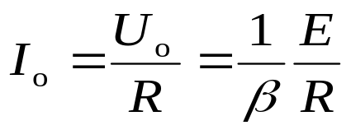
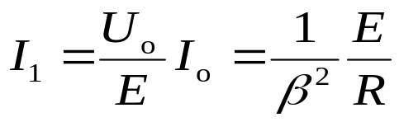
5.1.2 升压斩波电路
电压升高得原因：电感L储能使电压泵升的作用
电容C可将输出电压保持住
如果忽略电路中的损耗，则由电源提供的能量仅由负载R消耗，即 ： 。 （5-24）
与降压斩波电路一样，升压斩波电路可看作直流变压器。
输出电流的平均值I_{o}为：
(5-25)
电源电流的平均值I_{o}为：
(5-26)

Slide 16
5.1.2 升压斩波电路
2) 升压斩波电路典型应用
一是用于直流电动机传动
二是用作单相功率因数校正（PFC）电路
三是用于其他交直流电源中
用于直流电动机传动
  再生制动时把电能回馈给直流电源。
  电动机的反电势→电源；直流电源→负载。
  电动机电枢电流连续和断续两种工作状态。
  直流电源的电压基本是恒定的，不必并联电容器。

Slide 17
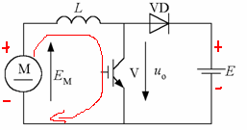
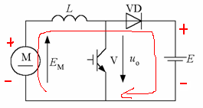
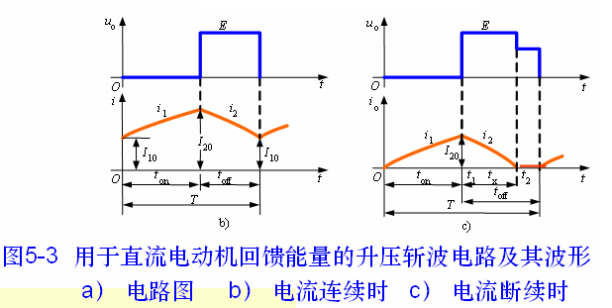
V开通
V关断
a）
E_{M}

Slide 18
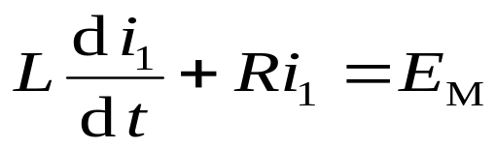
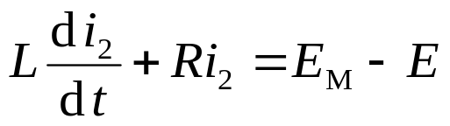
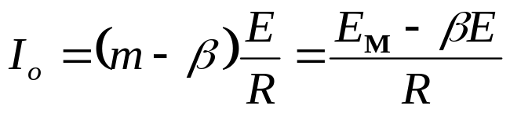

5.1.2 升压斩波电路
数量关系
当V处于通态时，设电动机电枢电流为i₁，得下式：
(5-27)
当V处于断态时，设电动机电枢电流为i₂，得下式：
（5-29）
当电流连续时，考虑到初始条件，近似L无穷大时电枢电流的平均值I_{o}，即
（5-36）
该式表明，以电动机一侧为基准看，可将直流电源电压看作是被降低到了 。

Slide 19
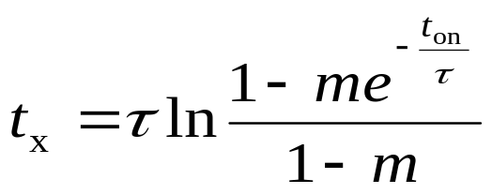
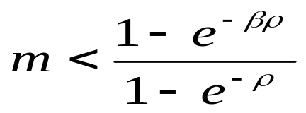
5.1.2 升压斩波电路
如图5-3c，当电枢电流断续时：
当t=0时刻i₁=I₁₀=0，令式（5-31）中I₁₀=0即可求出I₂₀，进而可写出 i₂的表达式。
另外，当t=t₂时，i₂=0，可求得i₂持续的时间t_{x}，即
u
o
E
O
t
i
o
i
1
i
2
I
20
O
t
on
t
1
t
x
t
2
t
t
off
T
c)
t_{x}<t_{0ff}
图5-3 用于直流电动机回馈能量的升压斩波电路及其波形
--------电流断续的条件

Slide 20
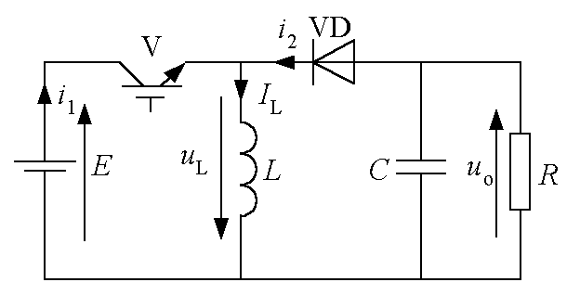
5.1.3升降压斩波电路和Cuk斩波电路
升降压斩波电路
(buck -boost Chopper)
电路结构

Slide 21
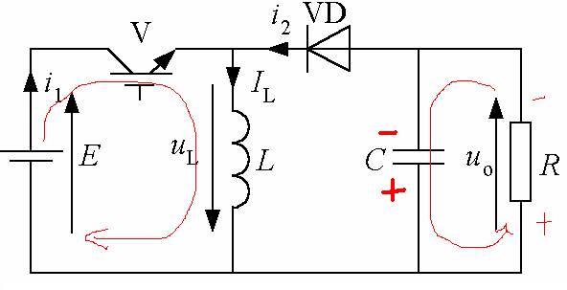
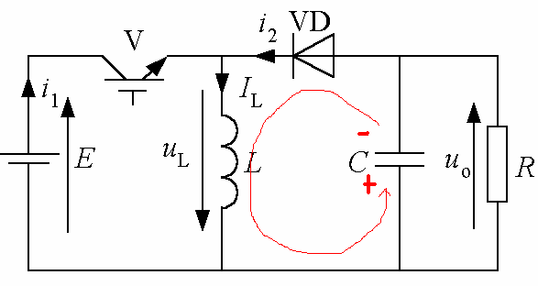
V开通：
i
t
t
1
on
off
I
L
V关断：
o
t
i
2
I
L
o
t
b)
图5-4 升降压斩波电路及其波形a）电路图 b）波形

Slide 22
5.1.3升降压斩波电路和Cuk斩波电路
基本工作原理
V通时，电源E经V向L供电使其贮能，此时电流为i₁。同时，C维持输出电压恒定并向负载R供电。
V断时，L的能量向负载释放，电流为i₂。负载电压极性为上负下正，与电源电压极性相反，该电路也称作反极性斩波电路。

Slide 23
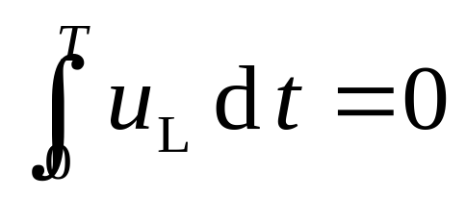
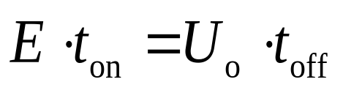
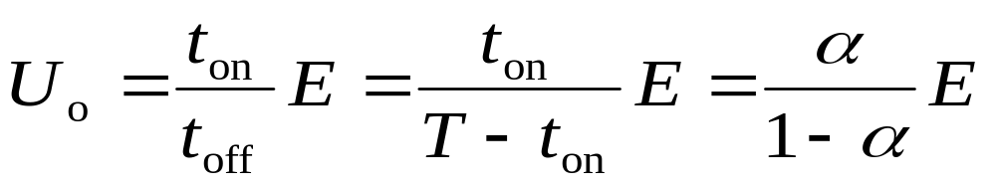
5.1.3升降压斩波电路和Cuk斩波电路
数量关系
稳态时，一个周期T内电感L两端电压u_{L}对时间的积分为零，即
（5-39）
V处于通态
u_{L} = E
V处于断态
u_{L} = - u_{o}
（5-40）
所以输出电压为：
（5-41）

Slide 24
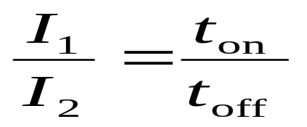
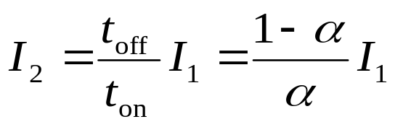
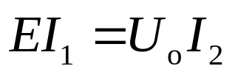
5.1.3升降压斩波电路和Cuk斩波电路
结论
当0<a <1/2时为降压，当1/2<a <1时为升压，故称作升降压斩波电路。也有称之为buck-boost 变换器。
图5-4b中给出了电源电流i₁和负载电流i₂的波形，设两者的平均值分别为I₁和I₂，当电流脉动足够小时，有：
i
t
t
（5-42）
1
on
off
I
L
o
由上式得：
（5-43）
t
i
2
I
L
o
（5-44）
t
b)
其输出功率和输入功率相等，可看作直流变压器。

Slide 25
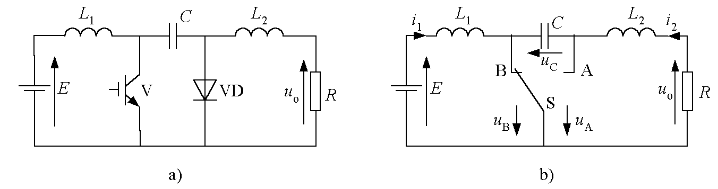
5.1.3升降压斩波电路和Cuk斩波电路
2) Cuk斩波电路
V通时，E—L₁—V回路和R—L₂—C—V回路有电流。
V断时，E—L₁—C—VD回路和R—L₂—VD回路有电流。
输出电压的极性与电源电压极性相反。
电路相当于开关S在A、B两点之间交替切换。
图3-5 Cuk斩波电路及其等效电路
a） 电路图 b） 等效电路

Slide 26
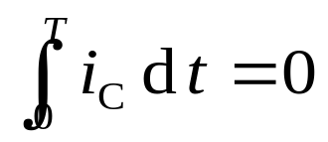
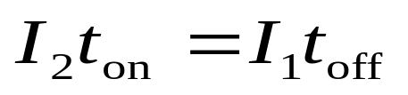
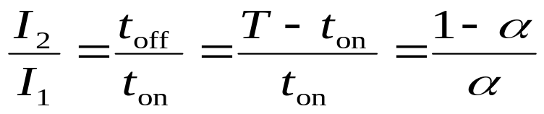
5.1.3升降压斩波电路和Cuk斩波电路
数量关系
同理：
（5-45）
V处于通态的时间t_{on}，则电容电流和时间的乘积为I₂t_{on}。V处于断态的时间t_{off}，则电容电流和时间的乘积为I₁ t_{off}。由此可得：
（5-46）
（5-46）
（5-48）
优点（与升降压斩波电路相比）：
  输入电源电流和输出负载电流都是连续的，且脉动很 小，有利于对输入、输出进行滤波。

Slide 27
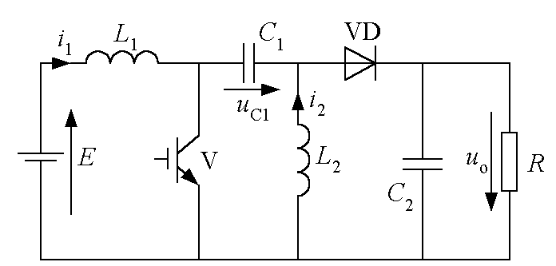
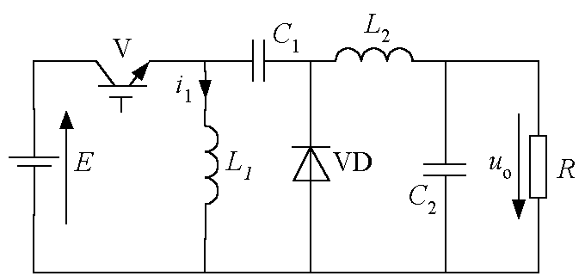
5.1.4 Sepic斩波电路和Zeta斩波电路
电路结构
Speic电路原理
  V通态，E—L₁—V回路和C₁—V—L₂回路同时导电，L₁和L₂贮能。
  V断态，E—L₁—C₁—VD—负载回路及L₂—VD—负载回路同时导电，此阶段E和L₁既向负载供电，同时也向C₁充电（C₁贮存的能量在V处于通态时向L₂转移）。
  输入输出关系：
a) Sepic斩波电路
b) Zeta斩波电路
图5-6 Sepic斩波电路和Zeta斩波电路
（5-49）

Slide 28
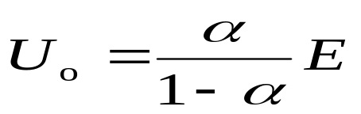
5.1.4 Sepic斩波电路和Zeta斩波电路
Zeta斩波电路原理
V处于通态期间，电源E经开关V向电感L₁贮能。
V关断后，L₁－VD－C₁构成振荡回路， L₁的能量转移至C₁，能量全部转移至C₁上之后，VD关断，C₁经L₂向负载供电。
输入输出关系：
b) Zeta斩波电路
图5-6 Sepic斩波电路和 Zeta斩波电路
（5-50）
相同的输入输出关系。Sepic电路的电源电流和负载电流均连续，Zeta电路的输入、输出电流均是断续的。
两种电路输出电压为正极性的。

Slide 29
5.2复合斩波电路和多相多重斩波电路
5.2.1 电流可逆斩波电路
5.2.2 桥式可逆斩波电路
5.2.3 多相多重斩波电路

Slide 30
5.2.1 电流可逆斩波电路
复合斩波电路——降压斩波电路和升压斩波电路组合构成
多相多重斩波电路——相同结构的基本斩波电路组合构成
电流可逆斩波电路
斩波电路用于拖动直流电动机时，常要使电动机既可电动运行，又可再生制动。
降压斩波电路能使电动机工作于第1象限。
升压斩波电路能使电动机工作于第2象限。
电流可逆斩波电路：降压斩波电路与升压斩波电路组合。此电路电动机的电枢电流可正可负，但电压只能是一种极性，故其可工作于第1象限和第2象限。

Slide 31
5.2.1 电流可逆斩波电路
电路结构
V₁和VD₁构成降压斩波电路，电动机为电动运行，
工作于第1象限。
V₂和VD₂构成升压斩波电路，电动机作再生制动运行，
工作于第2象限。
必须防止V₁和V₂同时导通而导致的电源短路。
工作过程（三种工作方式)
第3种工作方式：一个周期内交替地作为降压斩波电路和升压斩波电路工作。
当一种斩波电路电流断续而为零时，使另一个斩波电路工作，让电流反方向流过，这样电动机电枢回路总有电流流过。
电路响应很快。

Slide 32
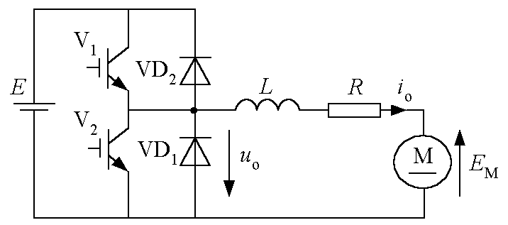
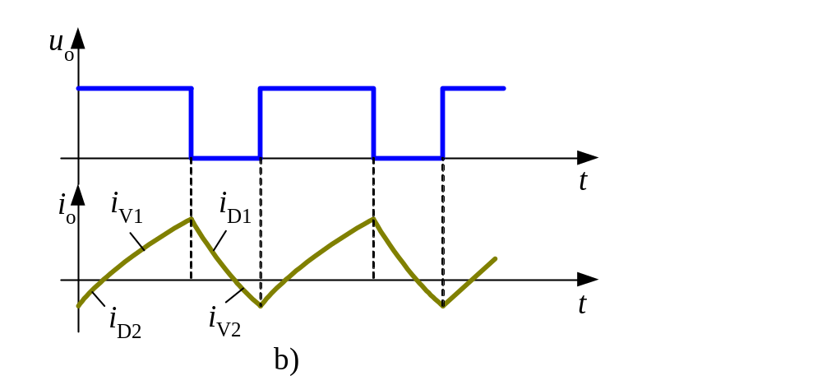
a) 电路图
图5-7 电流可逆斩波电路及波形

Slide 33
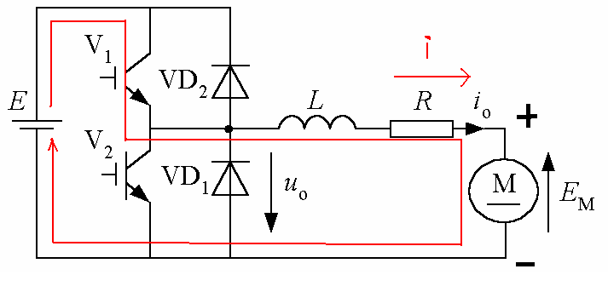
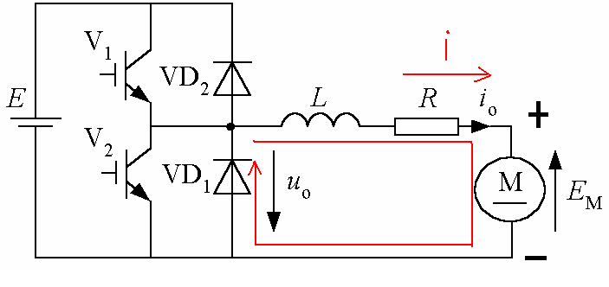


V1和VD1导通构成降压斩波电路，电动机为电动运行，第一象限
P
P
a)V1导通
b) VD1导通
V2和VD2导通构成升压斩波电路，电动机制动运行，第二象限
P
P
c)V2导通
d) VD2导通

Slide 34
5.2.2 桥式可逆斩波电路
桥式可逆斩波电路——两个电流可逆斩波电路组合起来，分别向电动机提供正向和反向电压。
使V₄保持通时，等效为图5-7a所示的电流可逆斩波电路，提供正电压，可使电动机工作于第1、2象限。
使V₂保持通时，V₃、VD₃和V₄、VD₄等效为又一组电流可逆斩波电路，向电动机提供负电压，可使电动机工作于第3、4象限 。

Slide 35

图5-8 桥式可逆斩波电路

Slide 36


V2保持开通
a)V3开通
b)VD3开通
V3和VD3构成降压斩波电路，电动机反转电动状态，第三象限

Slide 37
5.2.3 多相多重斩波电路
基本概念
在电源和负载之间接入多个结构相同的基本斩波电路而构成
多相多重斩波电路
一个控制周期中电源侧的电流脉波数
相数
重数
负载电流脉波数

Slide 38
5.2.3 多相多重斩波电路
3相3重降压斩波电路
电路结构：相当于由3个降压斩波电路单元并联而成。
总输出电流为 3 个斩波电路单元输出电流之和，其平均值为单元输出电流平均值的3倍，脉动频率也为3倍。
总的输出电流脉动幅值变得很小 。
所需平波电抗器总重量大为减轻。
总输出电流最大脉动率（电流脉动幅值与电流平均值之比）与相数的平方成反比。

Slide 39

图5-9 3相3重斩波电路 a)电路图

Slide 40
u₁
1
u
O
t
u₂
2
O
t
u₃
u
3
O
t
u₀
u
o
O
t
i₁
i
1
O
t
i₂
i
2
O
t
i₃
i
3
O
t
i₀
i
o
O
t
图5-9 3相3重斩波电路 b)波形图

Slide 41
5.2.3 多相多重斩波电路
当上述电路电源公用而负载为3个独立负载时，则为3相1重斩波电路。
而当电源为3个独立电源，向一个负载供电时，则为1相3重斩波电路。
多相多重斩波电路还具有备用功能，各斩波电路单元可互为备用。

Slide 42
本章小结
本章介绍了6种基本斩波电路、2种复合斩波电路及多相多重斩波电路。
本章的重点是，理解降压斩波电路和升压斩波电路的工作原理，掌握这两种电路的输入输出关系、电路解析方法、工作特点
直流传动是斩波电路应用的传统领域，而开关电源则是斩波电路应用的新领域，前者的应用在逐渐萎缩，而后者的应用是电力电子领域的一大热点。

Slide 43
本章课后习题
(P138）5-2,3,5,8,9
第九题加一问：反转发电，电机工作在第四象限的工作情况标明电流流向。

